Slide 1


’ S
Final Project
영화 추천 페이지 구현
서울 1반 김우석
서울 1반 김영준

Slide 2


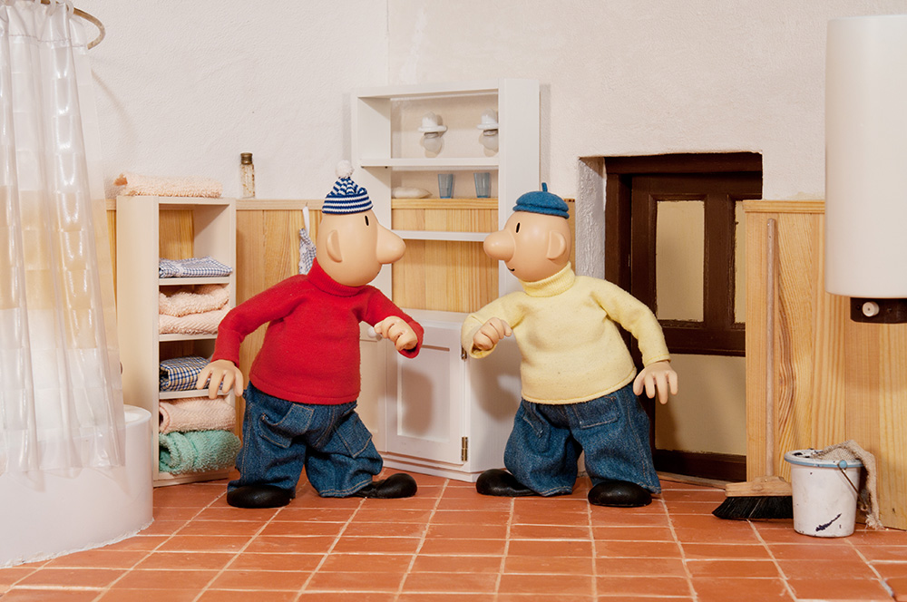
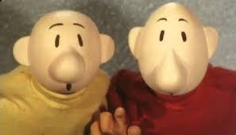
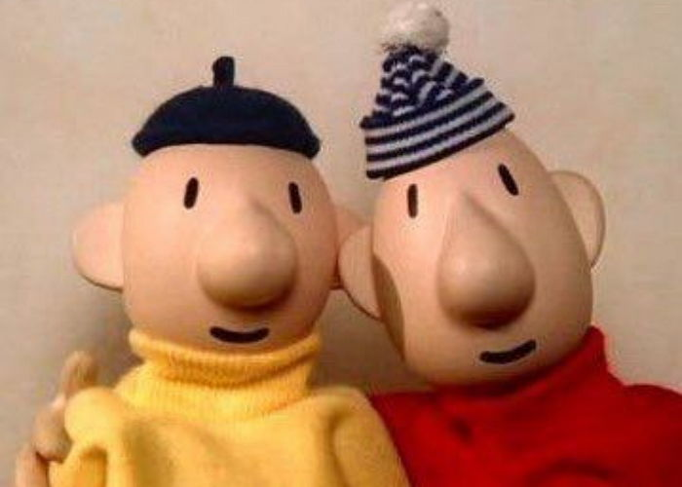
컨셉
패트와 매트

Slide 3

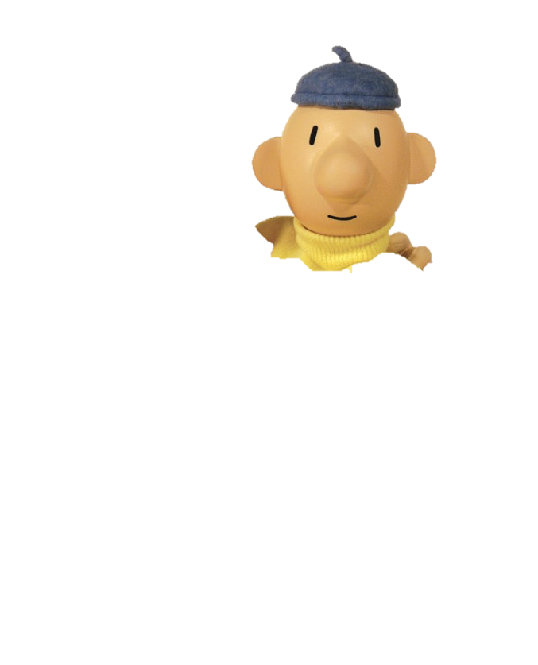
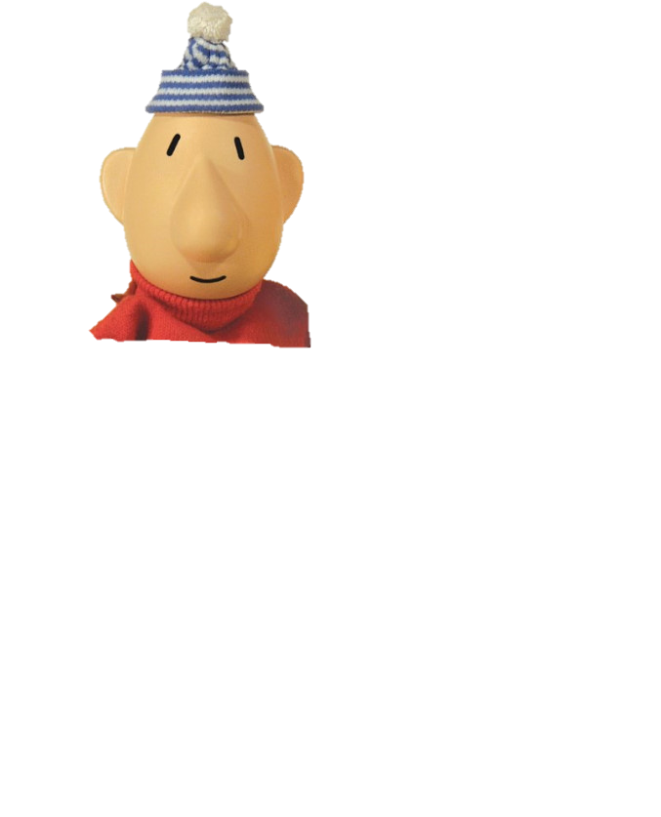
R & R
김우석 – 우트, 팀장, 백 엔드(BE), 기획
김영준 – 영트, 프론트 엔드(FE), 디자인

Slide 4



프로젝트 구조
Windows 10 (System)
Vue.js (Client)
Django (Server)

Slide 5



목표 기능
영화 – 영화 전체 목록 제공, 영화 검색, 영화 세부정보,
영화 추천, 좋아요 기능
커뮤니티 – 게시글 작성/조회/수정/삭제 (CRUD)
댓글 작성/수정/삭제
User – 회원가입, 로그인, 로그아웃, 내 정보

Slide 6
구현 기능
영화 – 영화 TOP 20 제공, 영화 검색 (한글/영어),
영화 세부정보, 영화 추천, 좋아요 기능
커뮤니티 – 게시글 작성/조회/수정/삭제 (CRUD)
댓글 작성/수정/삭제
User – 회원가입, 로그인, 로그아웃, 내 정보

Slide 7
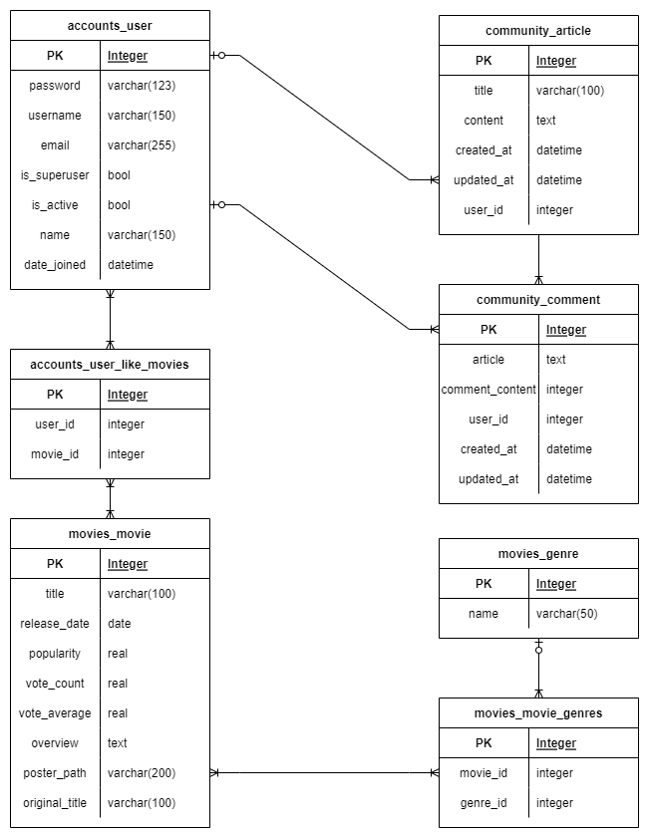
데이터베이스 모델링 (ERD)

Slide 8
추천 알고리즘
1. Collaborative Filtering (협업 필터링)
사용자의 선호도를 바탕으로 비슷한 패턴을 가진 고객들을 식별해 내는 기법.
쉽게 말해,
나와 취향이 비슷한 사람이 좋아하는 영화를 추천한다 !!

Slide 9



추천 알고리즘
1. Collaborative Filtering (협업 필터링)
Recommend

Slide 10

추천 알고리즘
2. 장르 기반 추천
사용자가 원하는 장르의 영화를 추천한다 !!
로맨스
스릴러
액션
S . F

Slide 11
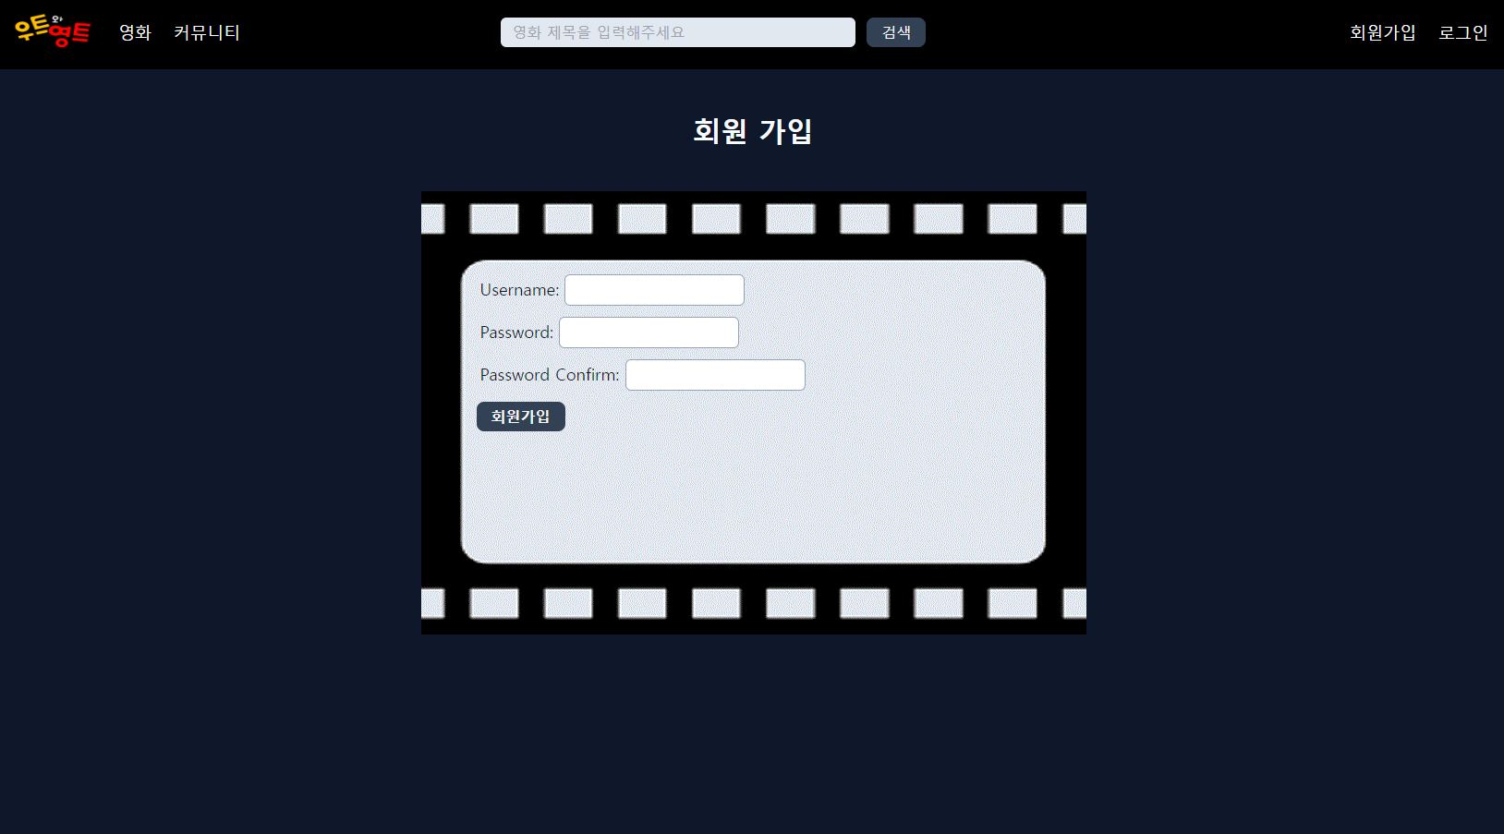
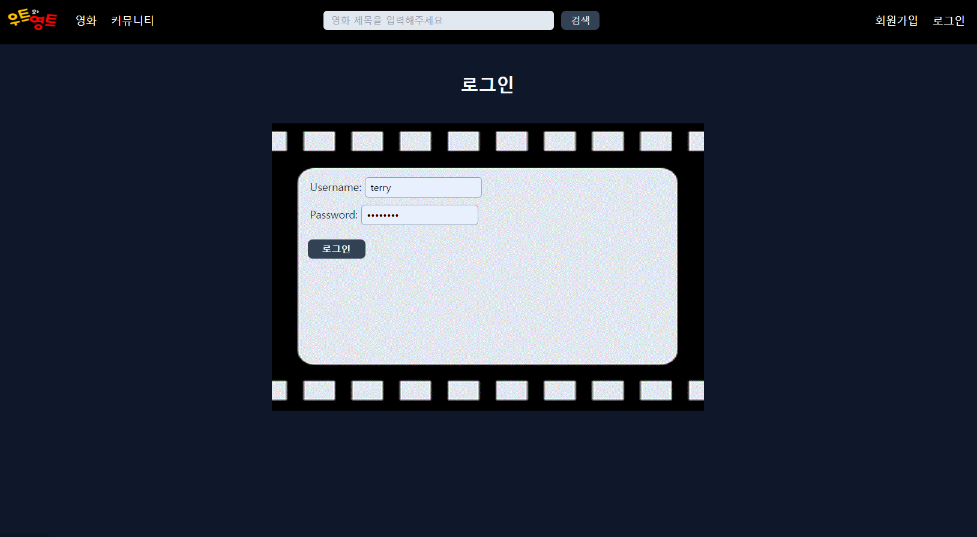
프로젝트 시연
회원가입 / 로그인 페이지

Slide 12
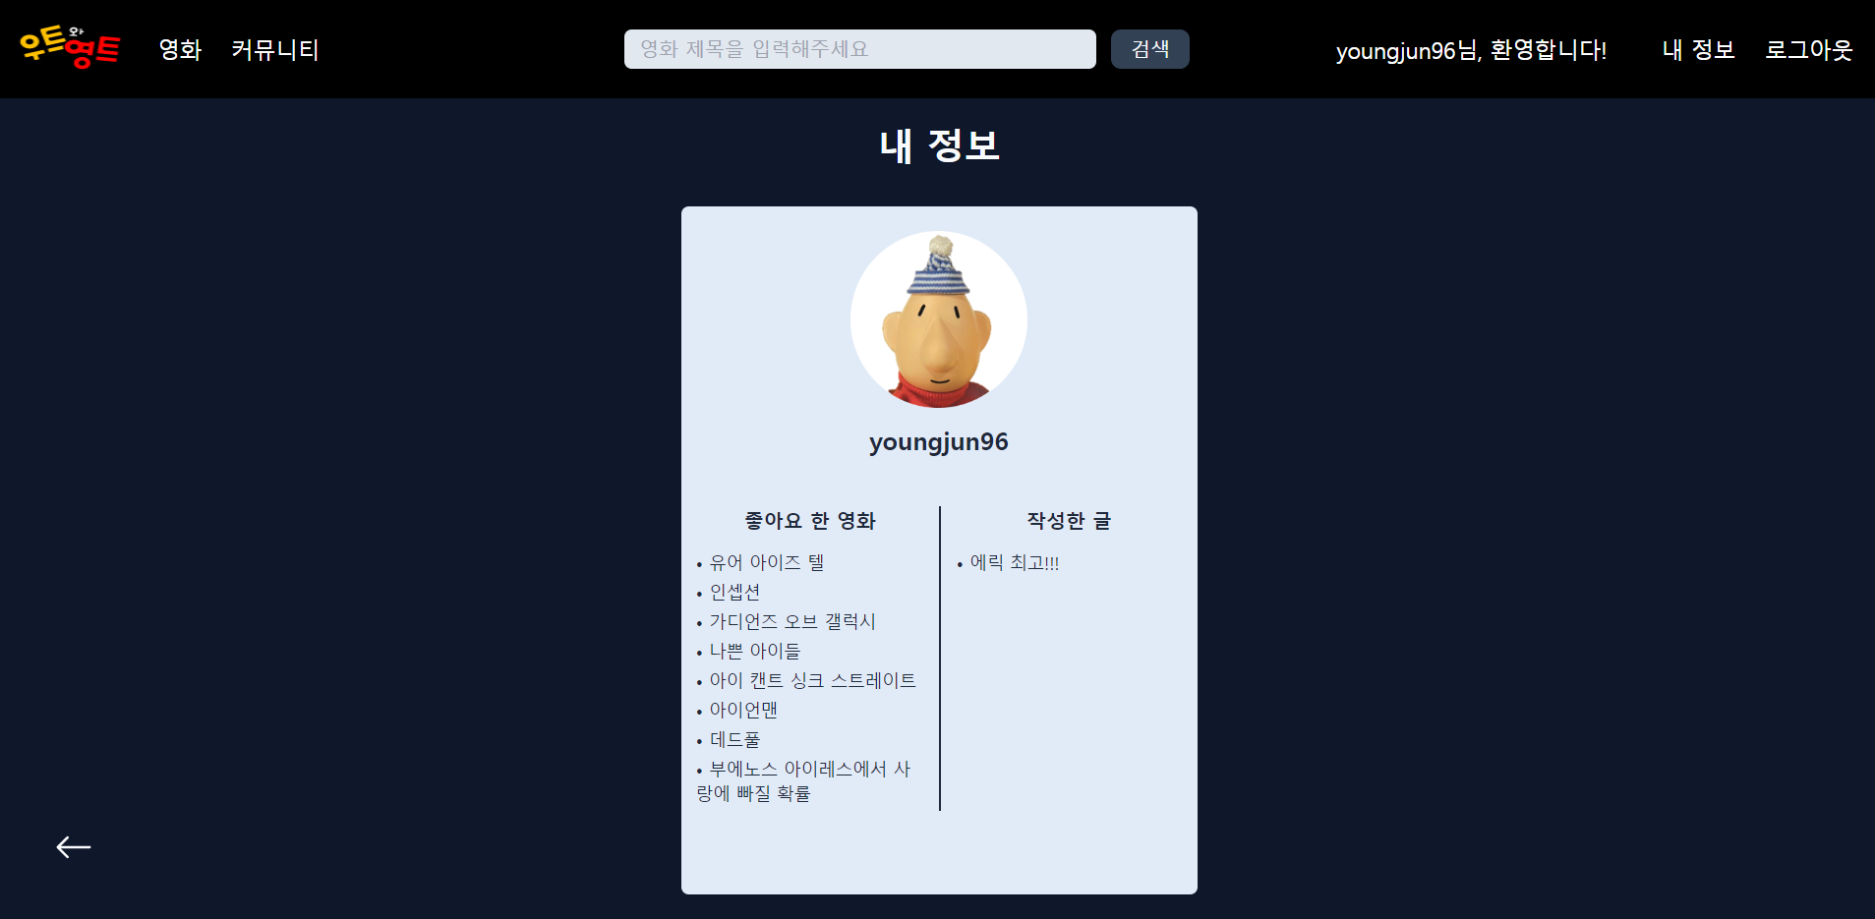
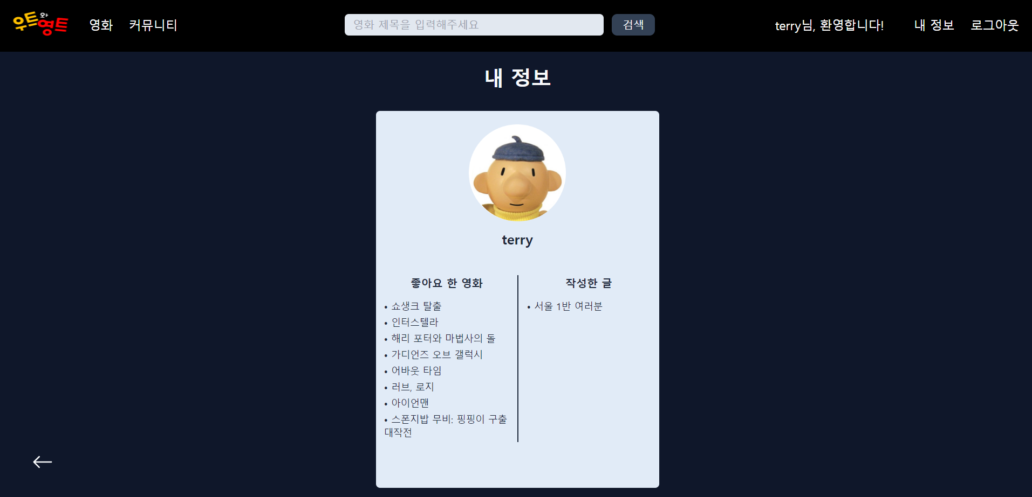
프로젝트 시연
사용자 프로필 페이지

Slide 13
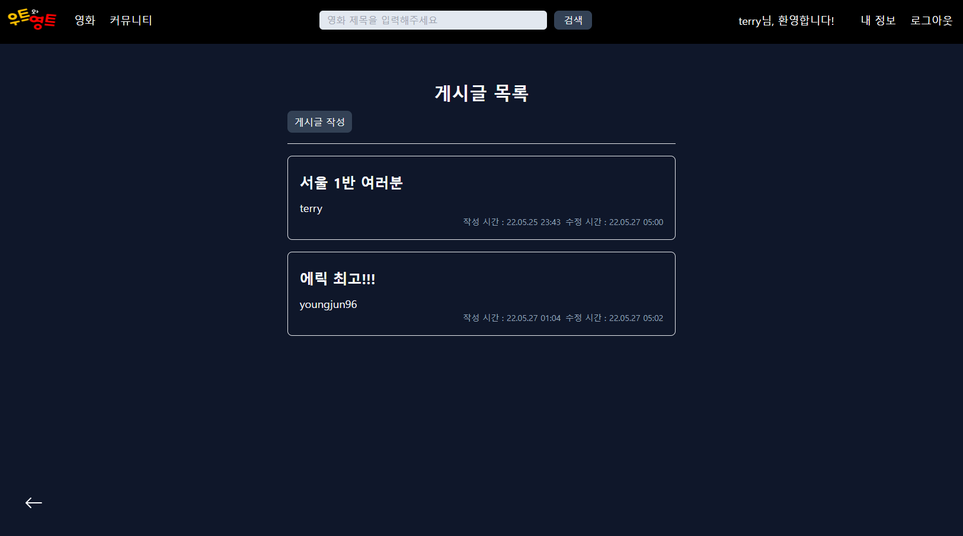
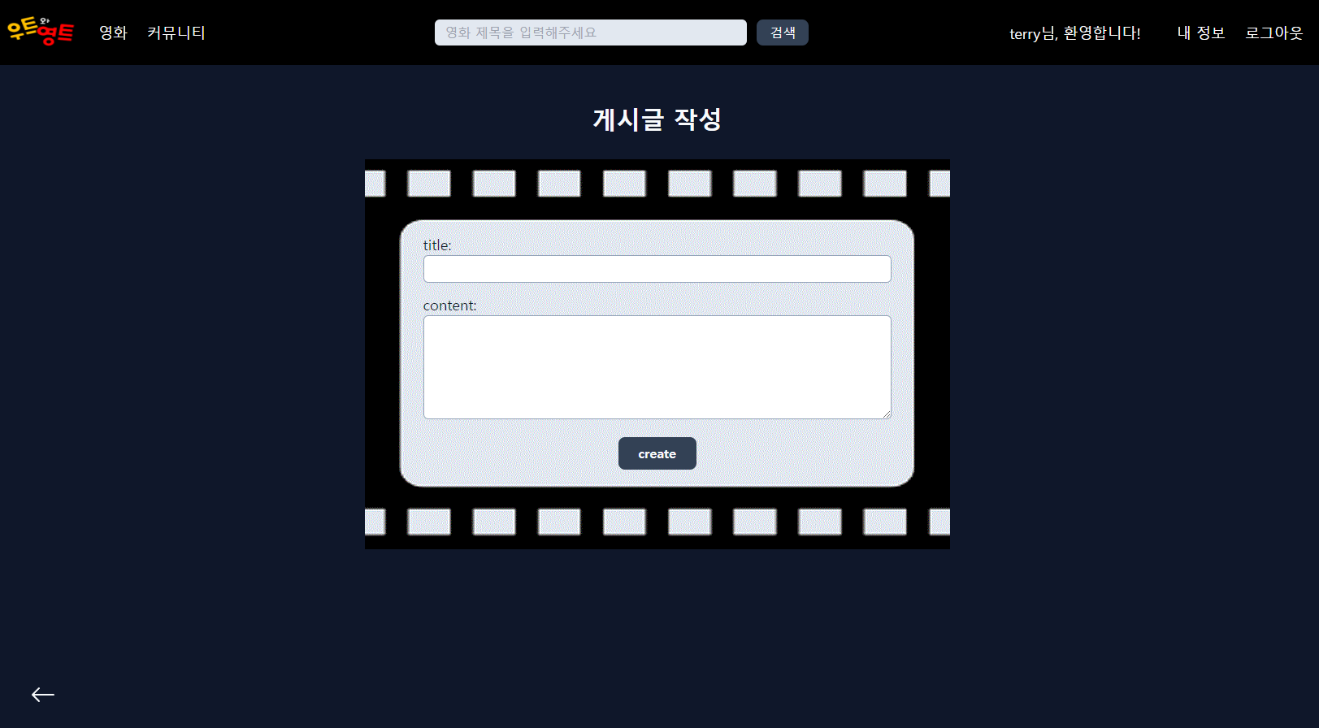
프로젝트 시연
커뮤니티 페이지

Slide 14
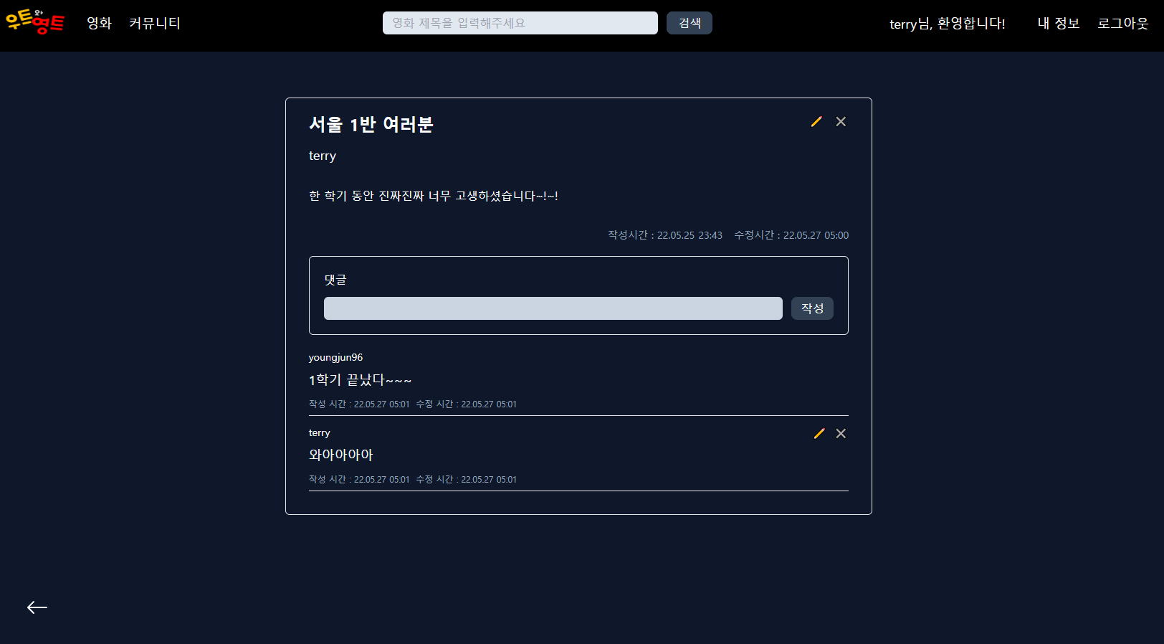
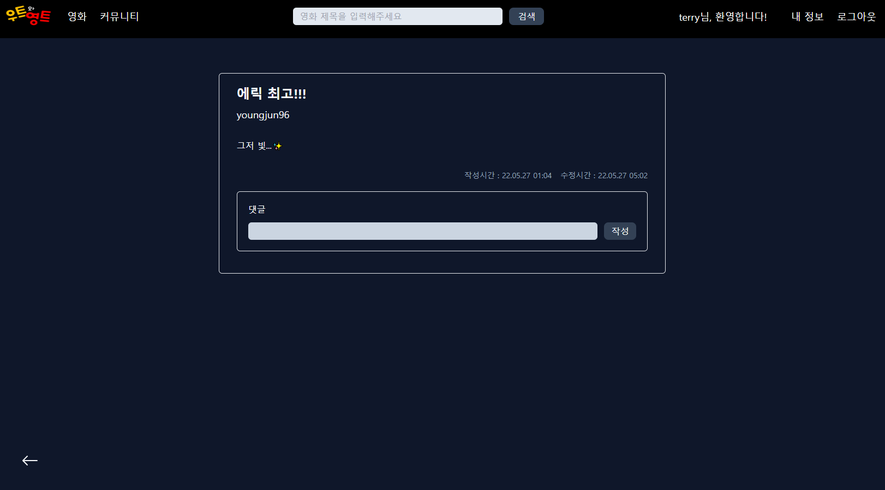
프로젝트 시연
커뮤니티 페이지

Slide 15
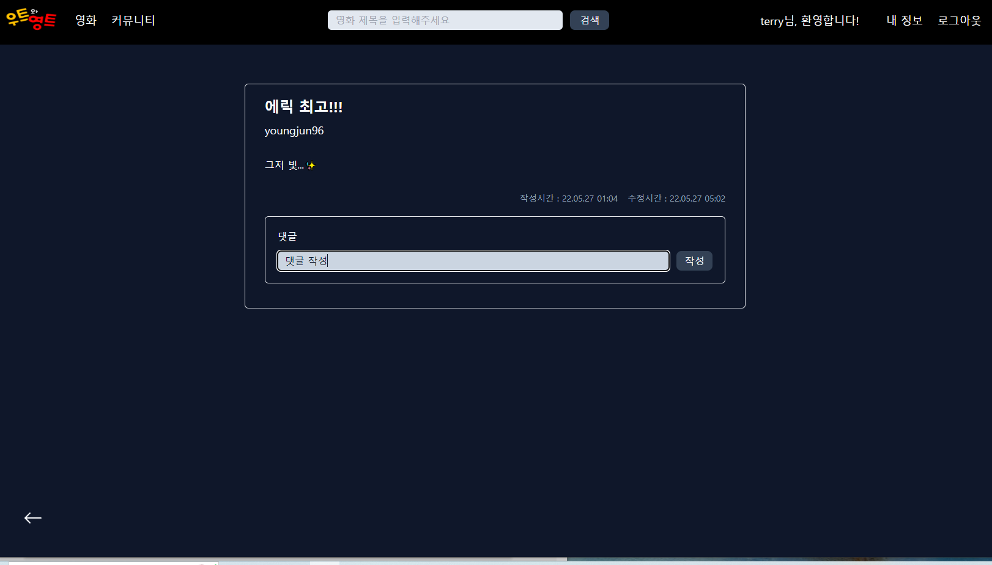
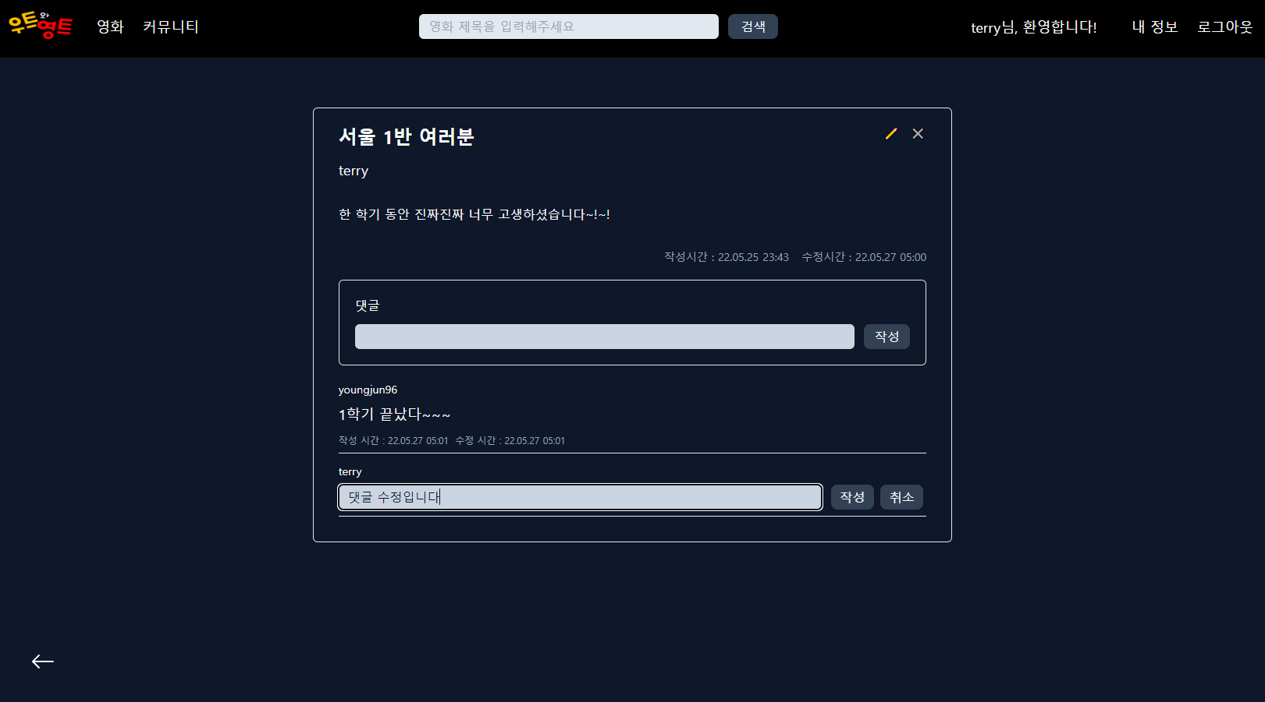
프로젝트 시연
커뮤니티 페이지

Slide 16
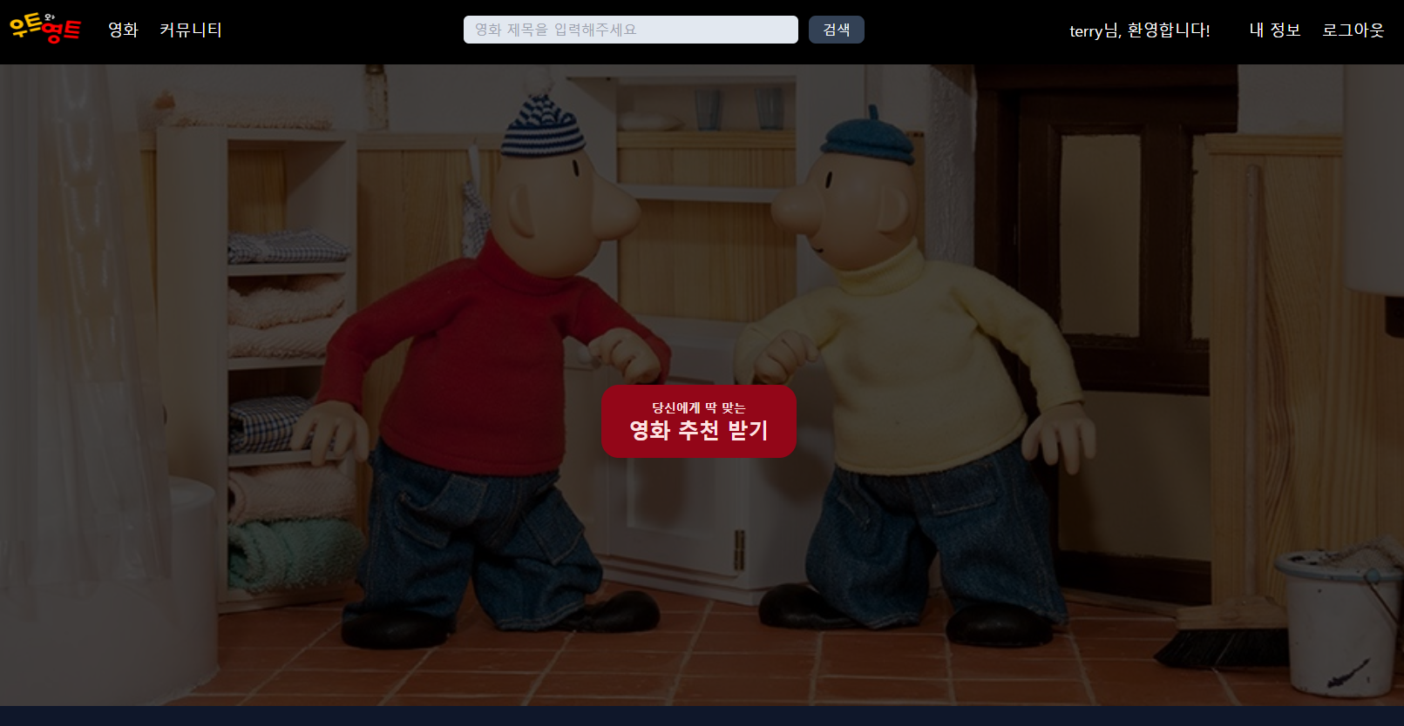
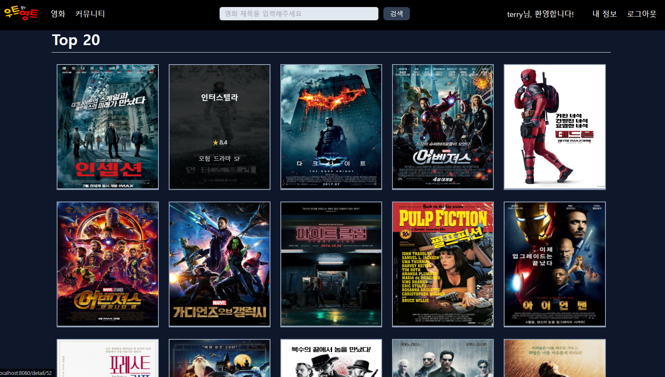
프로젝트 시연
메인 페이지

Slide 17
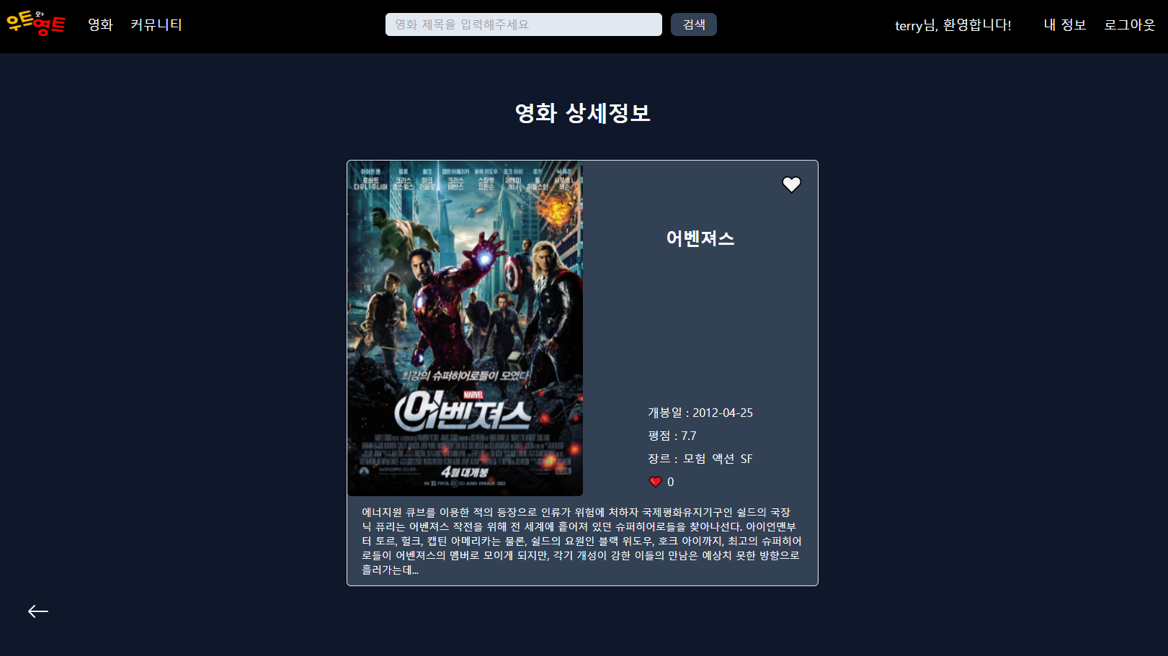

프로젝트 시연
영화 상세정보 페이지

Slide 18
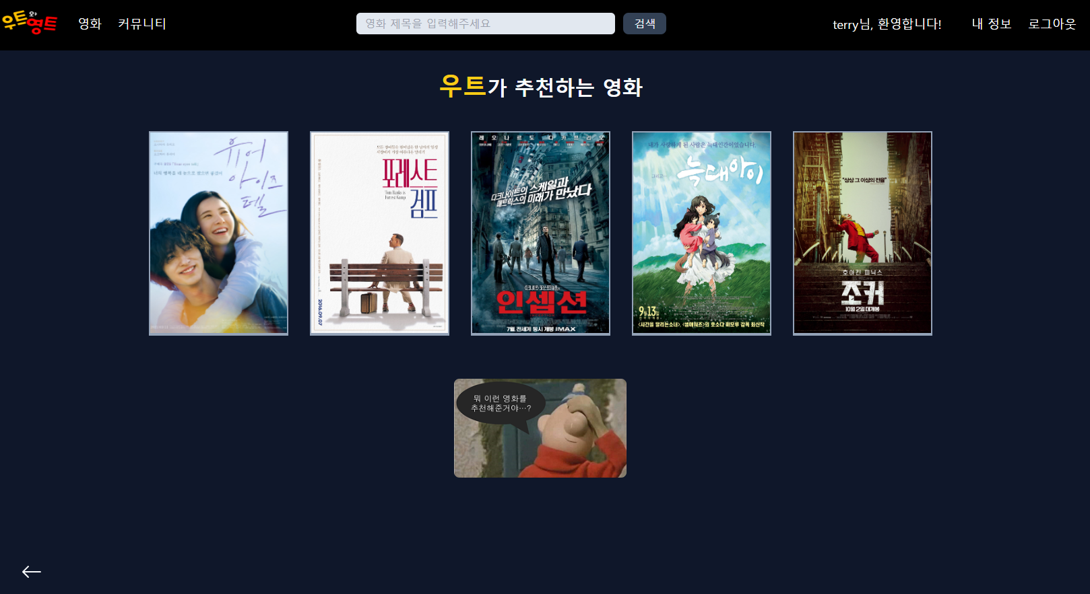
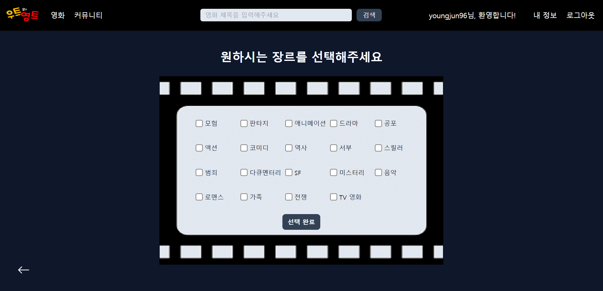
프로젝트 시연
영화 추천 페이지

Slide 19
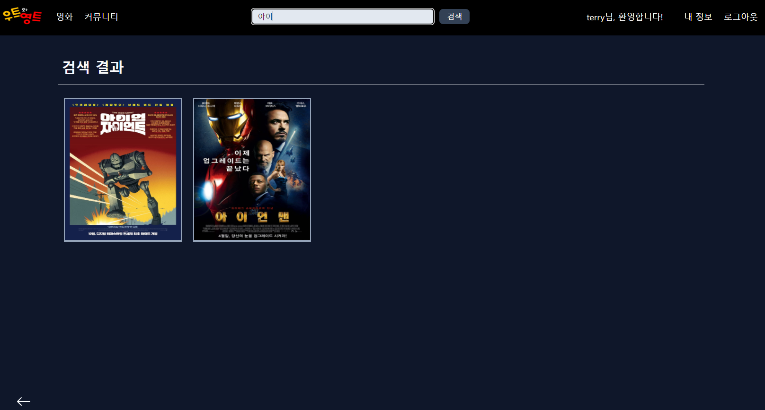
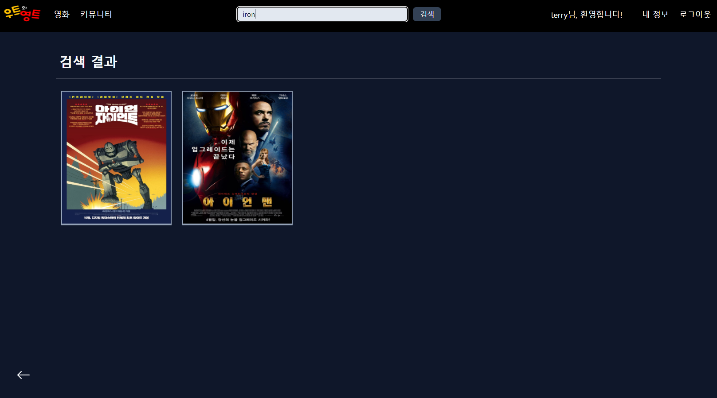
프로젝트 시연
영화 검색 기능

Slide 20
회고
여러가지로 많이 배운 프로젝트였습니다. 서버에서 데이터만 잘 넘겨주면 된다고 생각했는데, 요청을 받아서 처리하는 과정 등에서 꽤나 힘든 부분들이 많았습니다. 그래도 회의를 통해 오류들을 수정하고 기능 구현에 성공하면서 성취감이 정말 컸던 것 같습니다. 영트와 함께 초기에 목표했던 기능들에 추가 기능들까지 구현할 수 있어서 행복했습니다.
짧은 기간이었지만 정말 다사다난했던 프로젝트였습니다. 서버에서 받은 데이터를 그저 화면에 띄우고 배치 등 디자인만 신경 쓰면 되겠다고 생각 했었는데, 데이터를 원하는 형식에 맞게 바꿔 화면에 띄우는 것부터 어려움이 많았습니다. 그래도 끝없는 회의와 질문을 통해 원하는 바 그 이상을 구현해서 지금은 너무 행복합니다. 우트와 함께 했기 때문에 이런 결과물을 얻을 수 있었다고 생각합니다.

Slide 21
감사합니다.

